Slide 1
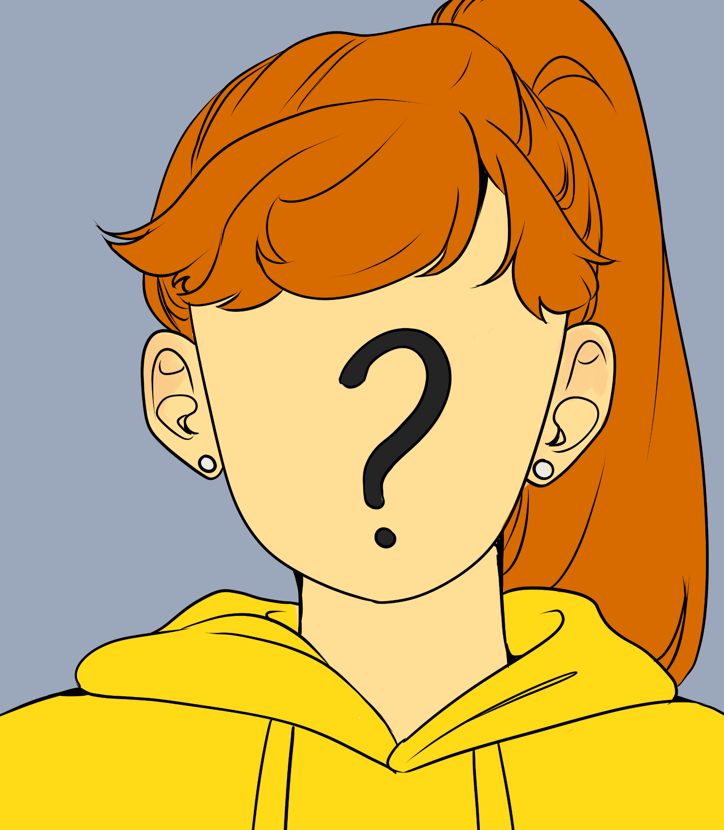
Week 22, 2025 – Groep 5/6 & (V)SO
Fijne feestdagen?

Slide 2

Melle
Hoi,
Hebben jullie ook zo’n zin in deze week? Lekker 2 vrije dagen, want mijn school is dicht met Hemelvaart. Donderdag en vrijdag zijn wij dan vrij. Ik ga dan met mijn ouders een paar dagen naar de camping toe. We gaan dan met de vouwwagen, dan kunnen we alles weer even opzetten en kijken of alles ook weer klaar is voor de zomervakantie. Beetje vakantie oefenen, zeg maar. Dit jaar gaan we naar een camping in de buurt van Otterlo, op de Veluwe. Hartstikke mooi is het daar! We gaan dan al woensdagmiddag weg, want dan zijn we ook al vrij.
Ik hoop trouwens wel dat ze daar in Otterlo minder herrie maken dan waar we vorig jaar waren. Toen waren we in Bavel (vlakbij Breda) en daar kwam om 06.00 uur ‘s ochtends de fanfare voorbij met een hele stoet wandelaars er achter aan! Wat is dat dan?
Wat bezielt die mensen om ‘s ochtends voor dag en dauw op te staan en te gaan wandelen? Het is toch een feestdag? Slaap lekker uit en geniet van je vrije dag, denk ik dan.
Maar…. Nu ik er eens over nadenk: waarom zijn we eigenlijk vrij? Ik heb werkelijk geen idee. Hemelvaart? Klinkt alsof het iets met de kerk te maken heeft. Zou dat ook zo zijn? En zijn islamititische scholen dan niet vrij? Ik ga op onderzoek uit…
Groetjes, Melle.

Slide 3
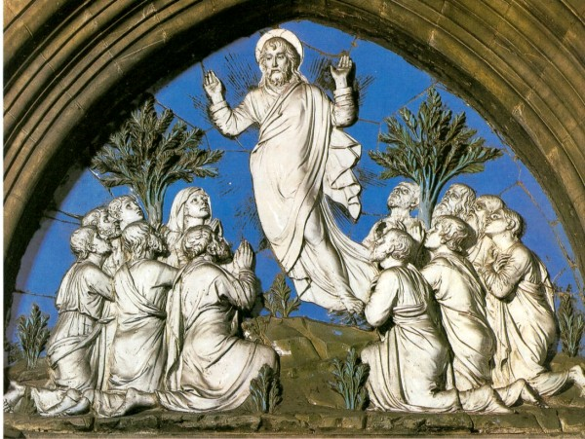
In de media:
28 mei 2025 Hemelvaart
Hemelvaart is een officiële feestdag in Nederland.
Net als bijvoorbeeld Nieuwjaar (1 januari), Pasen (1e en 2e paasdag) en Pinksteren (1e en 2e pinksterdag).
De meeste mensen zijn dan vrij, maar niet iedereen. Het is niet wettelijk geregeld dat je ook op die dagen vrij moet zijn, maar deze data worden meestal wel aangehouden. Scholen en andere overheidsinstellingen zijn dan dicht.
Weet jij de andere officiële feestdagen in Nederland?
Deze foto van Onbekende auteur is gelicentieerd onder CC BY-SA-NC

Slide 4
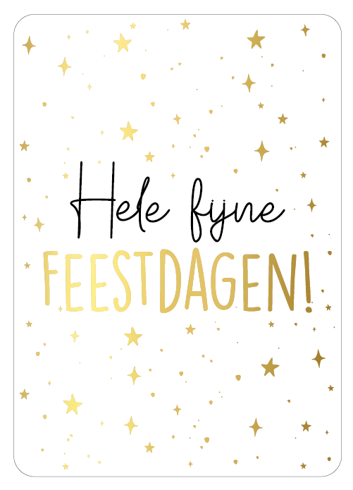
Fijne feestdagen?
Hier alle officiële feestdagen van 2025 op een rijtje (Bron: rijksoverheid.nl):
Nieuwjaarsdag: woensdag 1 januari 2025
Goede Vrijdag: vrijdag 18 april 2025
Pasen (eerste en tweede paasdag): zondag 20 april en maandag 21 april 2025
Koningsdag: zaterdag 26 april 2025 (Koningsdag wordt in 2025 een dag eerder gevierd dan normaal, omdat 27 april op een zondag valt)
Bevrijdingsdag: maandag 5 mei 2025 (eens in de 5 jaar een vrije dag)
Hemelvaartsdag: donderdag 29 mei 2025
Pinksteren (eerste en tweede pinksterdag): zondag 8 en maandag 9 juni 2025
Kerstmis (eerste en tweede kerstdag): donderdag 25 en vrijdag 26 december 2025

Slide 5
Fijne feestdagen?
In totaal zijn er 11 officiële feestdagen, als je ze allemaal bij elkaar optelt. Maar liefst 8 daarvan zijn verbonden aan het Christelijk geloof. Dit komt omdat in Nederland lange tijd vooral Christenen woonden (o.a. Katholiek, Protestant of Nederlands Hervormd)
Weet jij welke feest(dag)en in Nederland een Christelijke oorsprong hebben?
En weet jij wat er dan gevierd wordt?
Steeds meer mensen weten niet echt waarom ze vrij zijn en vieren dagen als Hemelvaart ook niet meer volgens de traditie.
Ga in gesprek met elkaar met (een van) de stelling(en) en ga vervolgens op onderzoek uit…
Deze foto van Onbekende auteur is gelicentieerd onder CC BY-SA-NC

Slide 6

Ga in gesprek
Bespreek de stelling:
"Hemelvaartsdag moet een gewone schooldag worden, want bijna niemand viert het meer echt."

Slide 7
Ga in gesprek
Bespreek de stelling:
“We zouden in Nederland ook feestdagen uit andere geloven (bv. Islam of Hindoeïsme) als officiële feestdag moeten hebben.”

Slide 8
Ga in gesprek
Bespreek de stelling:
“In Nederland zou een officiële feestdag niets met een bepaald geloof te maken mogen hebben.”

Slide 9
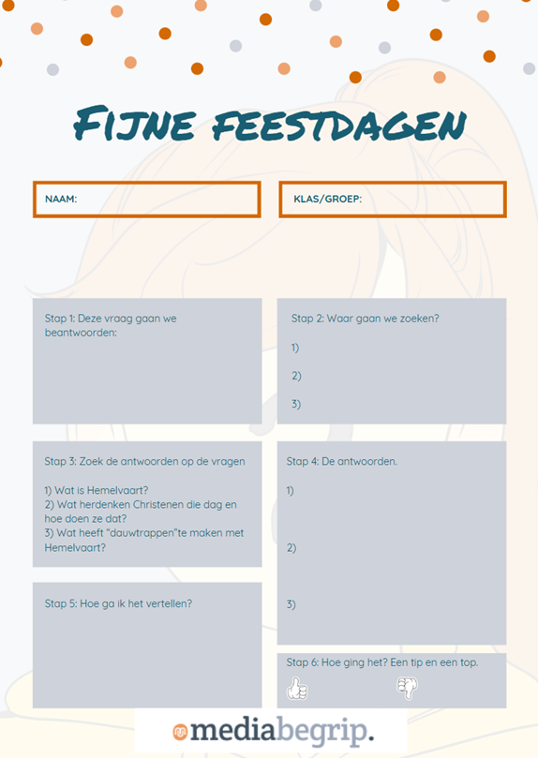
Opdracht
Waarom zijn we vrij op Hemelvaart? Wat is Hemelvaartsdag precies? Hoe vieren mensen dat?
We gaan op onderzoek uit. Gebruik het werkblad en volg het stappenplan op de volgende dia’s.
Je vertelt straks je uitkomst van je onderzoek in een pitch aan je klasgenoot.
Notes:
Inleidende dia

Slide 10
Wat is Hemelvaart en wat doen mensen op die dag?
Stap 1: Schrijf de vraag op het werkblad.
Stap 2: Waar ga jij informatie zoeken?
Stap 3: Ga op zoek.
Stap 4: Noteer de antwoorden
Stap 5: Wat ga ik vertellen?
Stap 6: Hoe ging het?
Notes:
Inleidende dia

Slide 11
Wat is Hemelvaart en wat doen mensen op die dag?
Stap 1: Schrijf de vraag op het werkblad.
Notes:
Inleidende dia

Slide 12
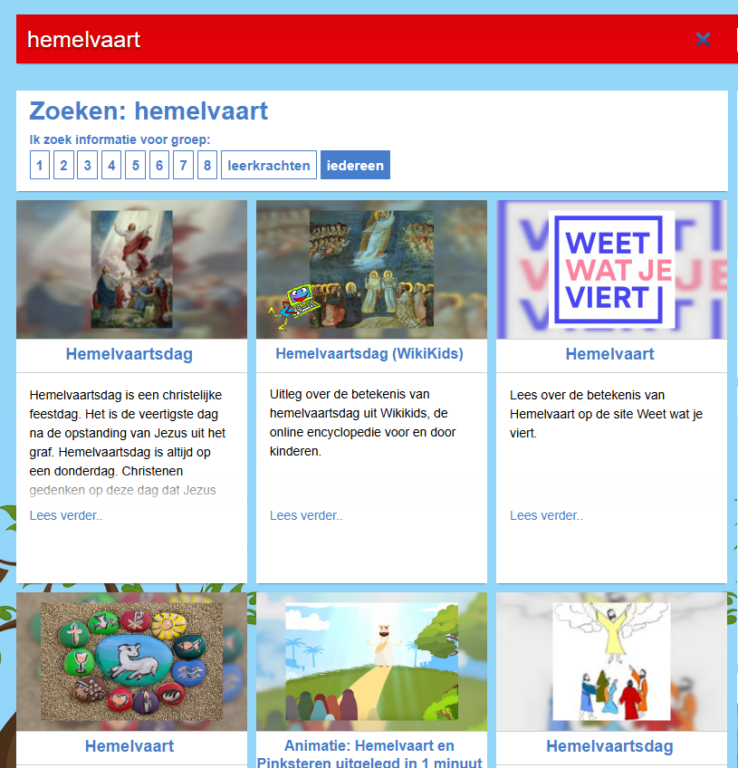
Wat is Hemelvaart en wat doen mensen op die dag?
Stap 2: Waar ga jij informatie zoeken? Begin op jeugdbieb.nl en typ in de zoekbalk “Hemelvaart”. Nu krijg je een aantal sites waar je naar door kunt klikken. Kies er 3 en schrijf die op je werkblad.
Notes:
Inleidende dia

Slide 13
Wat is Hemelvaart en wat doen mensen op die dag?
Stap 3: Ga op de door jouw gekozen sites op zoek naar antwoord op de vragen:
Wat is hemelvaart?
Wat herdenken Christenen die dag en hoe doen ze dat?
Wat heeft “dauwtrappen” te maken met Hemelvaart?
Notes:
Inleidende dia

Slide 14
Wat is Hemelvaart en wat doen mensen op die dag?
Stap 4: Noteer de antwoorden op de vragen op je werkblad.
Wat is hemelvaart?
Wat herdenken Christenen die dag en hoe doen ze dat?
Wat heeft “dauwtrappen” te maken met Hemelvaart?
Notes:
Inleidende dia

Slide 15
Wat is Hemelvaart en wat doen mensen op die dag?
Stap 5: Wat ga ik vertellen?
Maak een mooi verhaaltje van je antwoorden. Gebruik ook eventueel de achterkant van je werkblad. Je vertelt dit straks als een kort verhaaltje (pitch) aan een klasgenoot.
Iedereen klaar? Pitchen maar!
Notes:
Inleidende dia

Slide 16
Wat is Hemelvaart en wat doen mensen op die dag?
Stap 6: Hoe ging het?
Evalueer voor jezelf deze manier van werken. Wat ging er top? En welke tip geef jij aan jezelf? Schrijf die op je werkblad.
Notes:
Inleidende dia

Slide 17

Reflectie
Bespreek klassikaal de tips en tops. Wat weten we nu van Hemelvaart?

Slide 18
Onderdeel Burgerschap
Iedere week een opdracht om te werken aan de doelen van Burgerschap! De opdracht sluit aan bij de les van Mediabegrip.

Slide 19

Feest voor iedereen.
Veel van de officiele feestdagen in Nederland zijn gebaseerd op een Christelijke traditie.
Inmiddels wonen er in Nederland ook heel veel mensen die niet leven volgens het Christelijk geloof. Er gaan dan ook stemmen op om andere feestdagen toe te voegen aan de kalender.
Wat vinden jullie? Ga in gesprek hierover en maak de opdracht op de volgende dia.
Notes:
.

Slide 20
Opdracht
Stel er moet een Christelijke feestdag vervangen worden door een andere feestdag. Beantwoord de volgende vragen:
Welke zou je vervangen?
Welke zou daar voor in de plaats moeten komen en waarom? Kies uit (weet je niet wat het is, zoek het op!):
  Keti Koti
  4 mei
  Offerfeest
  Divali
  Wesak
  Iets anders, namelijk…
Bespreek samen de antwoorden.
Notes:
.

